Slide 1
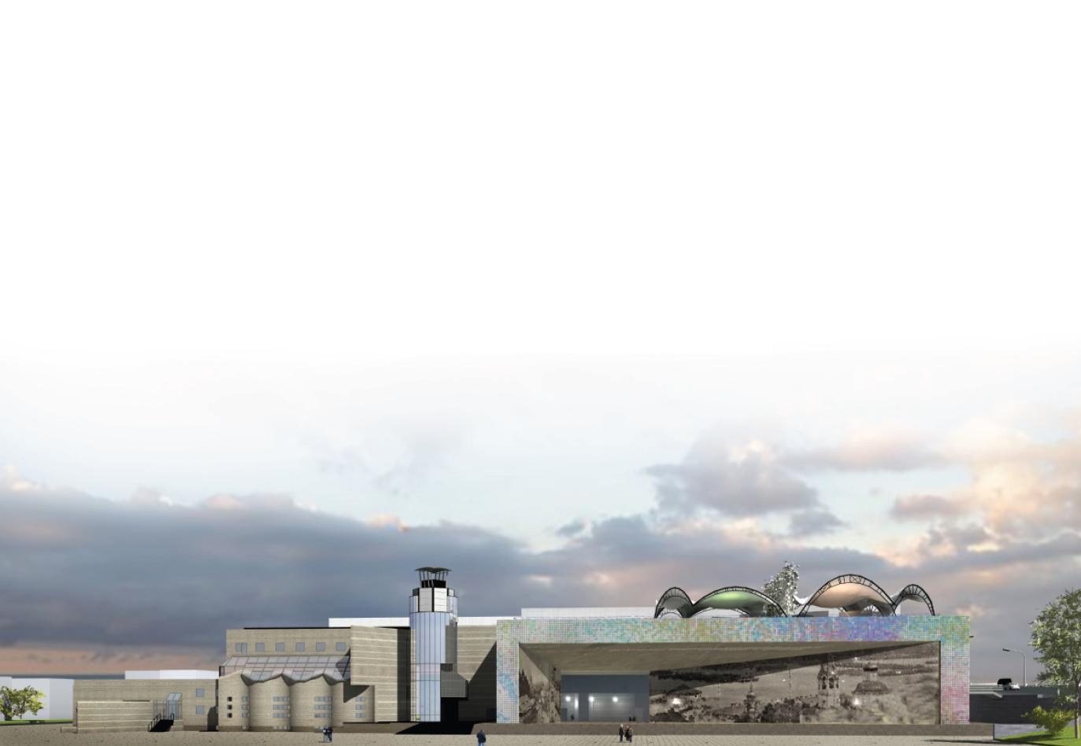


Проект Строительства
КОНГРЕСС – ЦЕНТРА
расположенного на территории Нижегородской ярмарки

Slide 2

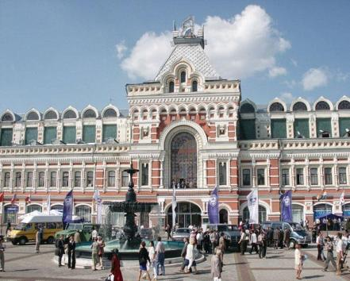
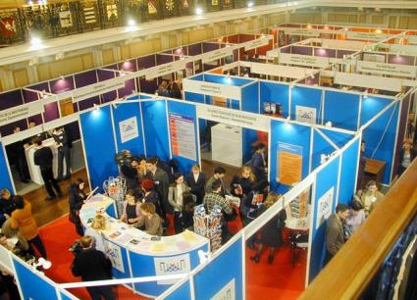
Деятельность Всероссийского закрытого акционерного общества
«Нижегородская ярмарка»
Нижегородская ярмарка – один из крупнейших современных выставочных комплексов, входящий в пятерку ведущих российских выставочных центров.
Ярмарка занимает территорию 75 000 кв.м, в ее распоряжении находятся шесть выставочных павильонов общей площадью 12 000 кв.м и площадка для открытых экспозиций, равная 23 000 кв.м.
Ежегодно на Нижегородской ярмарке проводится около 200 различных мероприятий.
Выставочные экспозиции, организованные ВЗАО «Нижегородская ярмарка» в Лондоне, Вене, Ганновере, Риме, Лейпциге, Праге, Будапеште, Шанхае, Пекине, Брно, Париже, Брюсселе, Берлине заслужили высокую оценку мирового бизнес – сообщества и принесли
участникам заметный успех в экономическом и политическом планах. Нижегородская ярмарка принимает около 5 тысяч экспонентов со всей России и из – за рубежа и до 200 000 посетителей ежегодно.
Благодаря деятельности Нижегородской ярмарки, Нижний Новгород стал открытым для всего мира, а Нижегородская область стала экономически привлекательным регионом.
Сегодня сложилась такая ситуация, что инфраструктура ВЗАО «Нижегородская ярмарка», созданная 20 лет тому назад не полностью отвечает современным требованиям.

Slide 3

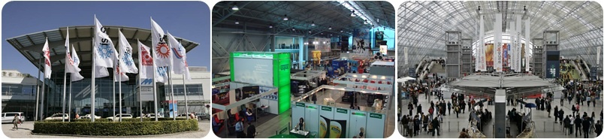
Современное состояние выставочно – конгрессной деятельности в России
Выставочно – конгрессная деятельность является эффективным механизмом продвижения товаров и услуг, налаживания деловых контактов, торговли и кооперации, стимулирующим развитие экономики регионов, рост потребительского спроса на отраслевых рынках и тем самым обеспечивающим привлечение в регион прямых инвестиций.
В выставочно – конгрессной инфраструктуре и деловом туризме мы отстаем от европейских стран по нескольким направлениям. В настоящее время в России существует 42 выставочно – ярмарочных комплекса. При этом 80% приходится на крупнейшие комплексы, расположенные в Москве, Санкт – Петербурге и Нижнем Новгороде.
Еще в девяти регионах (Екатеринбург, Иркутск, Казань, Калининград, Новосибирск, Пермь, Самара, Уфа, Чебоксары) площадь выставочных комплексов до настоящего времени составляла от 1 до 5 тысяч кв.м. В январе 2012 года в Новосибирске открылся современный выставочный комплекс, закрытая площадь которого составила 14 400 кв.м. Новый экспоцентр построен при активной поддержке правительства Новосибирской области.
Становление конгрессного рынка как самостоятельной, специализированной и перспективной отрасли в России только начинается. И необходимость этого становления начинает осознаваться участниками рынка и органами государственной власти, заинтересованными в социально – экономическом развитии, как отдельных регионов, так и страны в целом.
Российский рынок конгрессного туризма сегодня является развивающимся, ненасыщенным рынком, где конкуренция пока еще недостаточно велика в связи с малым количеством его участников – компаний, предлагающих услуги по организации совещаний и конференций международного уровня.
По сравнению с другими странами мира конгрессная деятельность в России до сих пор носит хаотичный характер. Отсутствует системный подход.
Согласно данным Международной ассоциации конгрессов и конференций (ICCA), доля России на мировом рынке международных конгрессных мероприятий за последние 10 лет снизилась почти в 2 раза и сегодня составляет менее 1%.

Slide 4
Среднее количество крупных международных конгрессов, учитываемых ICCA, проводимых в год в разных странах мира
По всей России сейчас проводится в год примерно столько же крупных международных конгрессов как, например, в Кейптауне или Мюнхене и в 6 раз меньше, чем в Париже. На сегодняшний день только 12 российских организаций представлены в Международной ассоциации конгрессов и конференции.
Россия в рейтинге Международной ассоциации конгрессов и конференций (ICCA), занимает лишь 42 место.
По сравнению с другими странами мира становление конгрессного рынка как специализированной и перспективной отрасли в России только начинается, основной проблемой развития отрасли является недостаток помещений для проведения крупномасштабных мероприятий делового характера. Крупные международные конгрессы с числом участников 3 – 5 тысяч человек требуют совершенно новой инфраструктуры конгрессных центров.
Специализированный конгресс – центр должен обладать рядом характеристик, которые значимы для международных организаторов деловых мероприятий. Помимо основной аудитории, требуется достаточное количество дополнительных помещений для секционных заседаний и переговоров. Необходимо предусмотреть зоны отдыха и общения, наличие кейтеринга высокого уровня, экспозиционных площадей для сопутствующих конгрессам выставок, гостиницы должны находиться в непосредственной близости от конгресс – центра, а культурные достопримечательности – в зоне досягаемости, важен и ряд других параметров. Всем эти требованиям соответствует территория ВЗАО «Нижегородская ярмарка».

Slide 5


ЭФФЕКТИВНОСТЬ КОНГРЕССНО – ВЫСТАВОЧНОЙ ДЕЯТЕЛЬНОСТИ
Конгрессная деятельность – это не только мощный инструмент для продвижения товаров и услуг, обмена новейшей информацией, но и значимый источник доходов в бюджет, механизм развития инфраструктуры и повышения инвестиционной привлекательности города.
Расчеты, сделанные на основе статистических данных ICCA, свидетельствует о значительном социально – экономическом эффекте, оказываемом конгрессными мероприятиями на экономику принимающего города или региона.
Согласно данным ICCA, средние расходы делегата конференции колеблются в пределах от $2100 до $2500, а средний размер регистрационного сбора – от $460 до $590, причем за текущее десятилетие средний взнос кандидата за участие в событии
постоянно увеличивался. Чистая прибыль от среднестатистической встречи составляет $359 310, а средние общие расходы на такие мероприятия в 2009 году были самыми высокими – $1 633 227.
О перспективности проведения конгрессов свидетельствуют и такие данные: более половины дохода от всего мирового бизнес – туризма приносит индустрия конференций. По оценке английской компании Business Tourism Partnership, в год оборот от различных съездов, симпозиумов и прочих подобных событий составляет $11,7 млрд. (всего в мировом бизнес – туризме задействованы $20 млрд. в год). Между тем эксперты отмечают, что реальный мультипликативный эффект, который оказывает конгресс – туризм на экономику конкретной страны, подсчитать очень трудно – делегаты тратят деньги не только на транспорт, средства размещения и питание, но обычно стараются успеть посетить музеи, купить сувениры, пользуются услугами парикмахерских, спа – центров и т.д.
Инвестиции в выставочно – конгрессный бизнес дают 5 – 7-кратный сопряженный экономический эффект в смежных секторах, создают десятки тысяч новых рабочих мест.
Конгрессный бизнес имеет хорошие экономические перспективы. Рынок конференций на сегодняшний день – один из самых быстрорастущих.
Правительства многих стран мира, региональные и местные власти целенаправленно содействуют созданию в своих городах соответствующей инфраструктуры, совершенствованию транспортной системы, строительству гостиниц.

Slide 6
КОНЦЕПЦИЯ СТРОИТЕЛЬСТВА КОНГРЕСС – ЦЕНТРА
(МНОГОФУНКЦИОНАЛЬНОГО КОМПЛЕКСА)
Предлагаемый к рассмотрению проект предусматривает строительство современного многофункционального комплекса в городе Нижнем Новгороде на территории Всероссийского закрытого акционерного общества «Нижегородская ярмарка».
Цель строительства комплекса – привлечение возможно большего количества зарубежных и российских компаний и фирм, работающих в различных сферах экономики, путем создания для них привычной, комфортной рабочей и бытовой атмосферы.
Задачи, решаемые реализацией проекта:
создание новых рабочих мест и приток доходов в бюджет города;
возможность проводить в городе мероприятия высокого уровня, расширить диапазон высококачественных услуг, соответствующих международным стандартам и обеспечить весь цикл обслуживания;
укрепление связи России и зарубежных государств;
повышение престижа города и страны в мире;
повышение уровня комплексности конгрессно – выставочных услуг;
организация и проведение международных выставок, выставок – ярмарок, конференций, семинаров и тренингов;
оказание содействия в проведении различных мероприятий в залах и на площадях конгресс – холла, в том числе конгрессов, конференций, семинаров, презентаций, переговоров, корпоративных встреч и т.п.;
конгресс – центр предоставляет в аренду конгрессные и банкетные залы, разрабатывает сценарии проведения мероприятий, осуществляет их сопровождение, оказывает помощь в ресторанном обслуживании мероприятий, в установлении контактов с профессиональными организаторами мероприятий в России и за рубежом;
предоставление в аренду под проведение развлекательных мероприятий.
развитие конкурентоспособности ВЗАО «Нижегородская ярмарка» в краткосрочной и долгосрочной перспективах, обеспечение соответствия технологий и уровня условий проведения мероприятий в соответствии с современными тенденциями;
Основные направления деятельности конгресс – центра на рынке выставочно – конгрессных услуг:
реконструкция и благоустройство территории, увеличение выставочной площади действующих павильонов, с учетом демонтажа временных павильонов №№ 2, 4 и 5 с 12 000 до 16 700 кв.м, без демонтажа – до 20 300 кв.м.

Slide 7
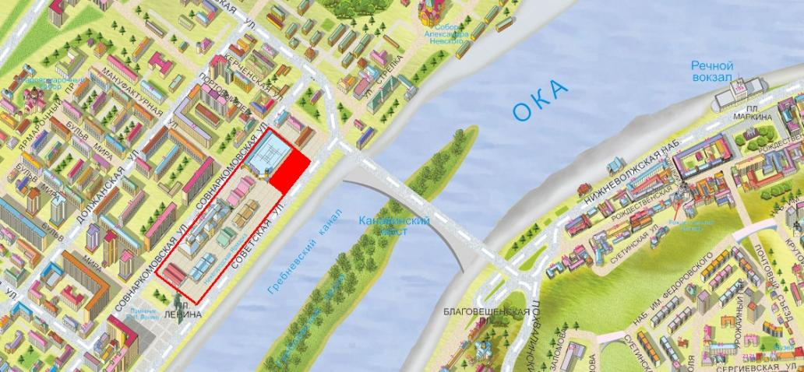
МЕСТОПОЛОЖЕНИЕ
Площадка, на которой планируется строительство конгресс – центра (многофункционального комплекса), находится в Канавинском районе Нижнего Новгорода, являющемся географическим центром города.
СИТУАЦИОННЫЙ ПЛАН
Дополнительное преимущество района – удачное с градостроительной точки зрения местоположение:
крупнейшая транспортная развязка – железнодорожный вокзал,
два автомобильных моста – Канавинский и метромост, соединяющих заречную и нагорную части города,
а также мост через Волгу, соединяющий Нижний Новгород с северными районами области,
близость к Речному вокзалу и аэропорту.

Slide 8
ОСНОВНЫЕ ПОКАЗАТЕЛИ ПРОЕКТА
Здание конгресс – центра (8 200 кв.м выставочной площади) пристраивается к существующему корпусу первого выставочного павильона (ДВК, выставочной площадью 3 850 кв.м). Итого под одной крышей будет 12 050 кв.м выставочной площадей.
Таблица 1
КЛЮЧЕВЫЕ ПАРАМЕТРЫ ПРОЕКТА
№ п/п | Технико – экономические показатели | Единица измерения
1. | Конгресс – зал | 2 686,38 кв.м
2. | Балкон конгресс – зала | 756,59 кв.м
Общая площадь конгресс – зала |  | 3 437,97 кв.м
3. | Количество человек в зале при театральной рассадке | 2 360 человек
4. | Количество человек на балконе при театральной рассадке | 460 человек
5. | Общее количество человек при театральной рассадке | 2 820 человек
6. | Площадь выставочных (фуршетных) помещений | 3 768,15 кв.м
7. | Парковка на отметке – 4,2 м | 2 802,89 кв.м
8. | Кухня | 1 838,37 кв.м
9. | Склад | 2 010,43 кв.м
10. | Переговорная (фуршетная) зона | 901,33 кв.м
11. | Технические помещения | 722,24 кв.м
12. | Служебные помещения | 124,81 кв.м
13. | Санитарно – технические узлы | 128,03 кв.м
14. | Тамбур – шлюзы, лестницы | 630,25 кв.м
15. | Количество парковочных мест во встроенной парковке | 80 машино – мест
16. | Площадь VIP – зоны | 185,34
17. | Площадь открытого кафе | 1 233,91
Общая площадь по зданию (по внутреннему контуру наружных стен) |  | 18 670,28 кв.м

Slide 9
Схема функционального зонирования цокольного этажа
В здании предусмотрены шесть лифтов: 2 лифта из парковки, 2 лифта из складских помещений, 2 лифта из кухни.
В цокольном этаже расположены полуподземная автостоянка на 80 машин, помещения кухни для обслуживания кафе, фуршетов,
банкетов,
помещения складов,
технические помещения.

Slide 10
Схема функционального зонирования первого этажа
Центральный объем здания занимает зал конгресс – холла с балконом – при театральной рассадке число посадочных мест составит 2 820 мест.
По периметру зала располагаются выставочные площади, которые могут использоваться для организации фуршетов, подсобные и служебные помещения, входные группы.
В конгресс – зале предполагается использование системы трансформирующихся перегородок, с помощью которых зал возможно поделить на 6 частей, с возможностью автономного использования каждой части.

Slide 11
Схема функционального зонирования второго этажа
Балкон так же отделяется механизмом раздвижной перегородкой, образуя отдельный зал с фуршетно – выставочной зоной или пресс – центром.

Slide 12
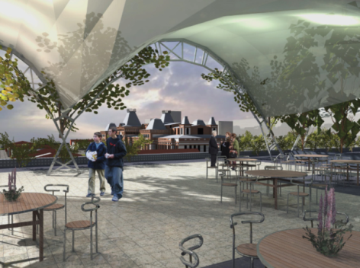
Схема функционального зонирования кровли
На эксплуатируемой кровле здания запроектирована фуршетная зона.

Slide 13
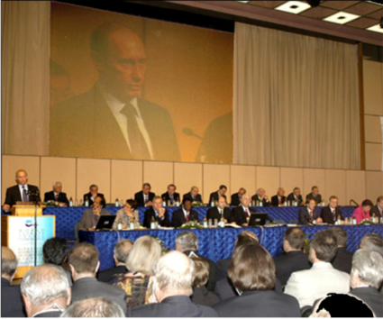

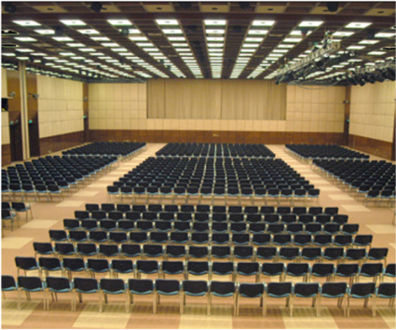
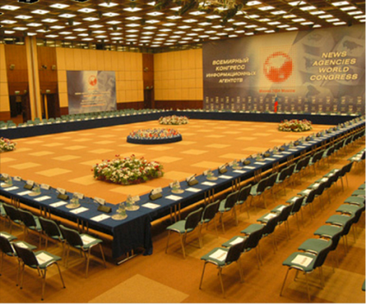
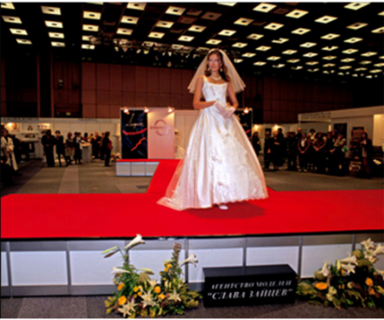
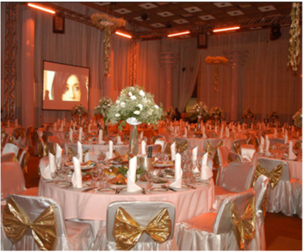
ВАРИАНТЫ ИСПОЛЬЗОВАНИЯ КОНГРЕСС – ЗАЛА

Slide 14
Алгоритм мероприятий по подготовке к строительству и вводу в эксплуатацию
Таблица 2
№ п/п | Наименование этапа | Примечание
I. Подготовительный этап (минимальные затраты времени с учетом параллельного выполнения работ: 11 – 12 месяцев)
1. | Оценка возможности строительства в соответствии с действующими нормами и регламентами (совместно с проектировщиками) | Выполнены следующие работы: эскизный проект конгресс – центра; исполнительная съемка существующих конструкций здания; Обследование существующих конструкций; инженерно геодезические изыскания (топографическая съемка зеленого участка в векторном виде); нанесены существующие красные линии в геодезических координатах на территорию земельного участка Нижегородской ярмарки; сформирован пакет документов для получения градостроительного плана земельного участка; нанесены охранные и санитарно – защитные зоны на ситуационный план; получено техническое задание на схему планировочной организации территории.
2. | Инженерные изыскания (геология, топография, карст), обследование существующих конструкций (при наличии)
3. | Определение потребности в энергоресурсах (нагрузки)
4. | Сбор материалов для получения градостроительного плана
5. | Разработка и утверждение градостроительного плана
6. | Разработка и согласование с ДАиГ эскиза
7. | Получение исходных данных для разработки спец. разделов:
8. | Разработка рабочего проекта (кроме спец. разделов) АР, АС, ГП, ПЗ, ОВ, ВК, ЭОМ, СС, АПС, ПОС, наружные сети
9. | Разработка спец. разделов проекта: ИТМ ГОиЧС; ООС; ПМПБ
10. | Согласование рабочего проекта с ДАиГ
11. | Получение заключения по рабочему проекту в Управлении Государственной экспертизы
12. | Получение разрешения на строительство в Администрации города
13. | Регистрация в ГСН НО ответственного за технадзор
14. | Регистрация в ГСН НО ответственного производителя работ
15. | Извещение ГСН НО о начале производства работ
Зарегистрированное в ГСН НО извещение о начале производства работ является основанием для начала строительно – монтажных работ
II. Строительно – монтажные работы: 11 – 12 месяцев
III. Ввод объекта в эксплуатацию (минимальные затраты времени с учетом параллельного выполнения работ 2 – 3 месяца)
17. | После завершения строительно – монтажных работ. Сбор справок о выполнении технических условий
18. | Получение актов и протоколов о пуске – наладке оборудования
19. | Проведение необходимых исследований, замеров для получения заключений о соответствии объекта нормам
20. | Получение заключений о соответствии объекта пожарным, санитарным, экологическим нормам и требованиям
21. | Извещение ГСН НО о завершении работ. Получение заключения ГСН НО о соответствии объекта требованиям технических регламентов
22. | Получение разрешения на ввод объекта в эксплуатацию в Администрации города
ИТОГО период строительства конгресс – центра: 24 – 26 месяцев

Slide 15
Перечень предполагаемых ежегодных международных конгрессов, съездов и симпозиумов, проводимых ВЗАО «Нижегородская ярмарка»
Таблица 3
№ п/п | Наименование мероприятия | № п/п | Наименование мероприятия
1. | Выездные заседания федеральных органов исполнительной власти (по утвержденным планам) | 21. | Международная Конференция, посвященная высокотехнологичным материалам
2. | Конгресс Микробиологов | 22. | Международная Конференция, посвященная информационным технологиям, системам и управлению
3. | Конференции и съезды Всемирной ассоциации технопарков | 23. | Международная Конференция, посвященная информационным технологиям
4. | Конференция Международной Ассоциации Университетов (ежегодные темы) | 24. | Международная Конференция, посвященная корпоративному управлению
5. | Конференция Сообщества Всестороннего Изучения рака | 25. | Международная Конференция, посвященная сотрудничеству в области высшего образования
6. | Конференция технологий разработки шельфовых месторождений | 26. | Международная Конференция, посвященная технологиям нефтяной отрасли
7. | Конференция, посвященная гидроэнергии и изменению климата | 27. | Международная Конференция, посвященная управлению источниками информации
8. | Конференция, посвященная информационным системам | 28. | Международный Конгресс, посвященный омолаживающей медицине и биотехнологиям
9. | Конференция, посвященная международному образованию | 29. | Международный Курс, посвященный интерактивным цифровым развлекательным технологиям
10. | Конференция, посвященная нано– и гигатехнологиям в электронике, фотонике и альтернативной энергетике | 30. | Международный Саммит ректоров Университетов
11. | Конференция, посвященная нефти и газу | 31. | Международный Симпозиум, посвященный нефтехимии
12. | Конференция, посвященная новым подходам в гарантировании качества в современном высшем образовании | 32. | Международный Симпозиум, посвященный радиоактивным отходам
13. | Конференция, посвященная обществу в эпоху развития электроники | 33. | Международный Социологический Форум
14. | Конференция, посвященная разведке и секретной информации | 34. | Саммит, посвященный безопасности продуктов питания
15. | Конференция, посвященная развитию исследований методов сохранения и обновления транспортной инфраструктуры | 35. | Симпозиум, посвященный ликвидности, оценке и финансовым кризисам
16. | Конференция, посвященная развитию медиа технологий | 36. | Съезд Ассоциации Международного банковского дела, экономики и финансов
17. | Конференция, посвященная усовершенствованию электронной библиотеки | 37. | Съезд Транспортной Исследовательской Коллегии
18. | Конференция, посвященная финансовым услугам | 38. | Съезд, посвященный безопасности отработанного топлива и радиоактивных отходов
19. | Международная Кардиологическая Конференция | 39. | Съезд, посвященный сердечно – сосудистым заболеваниям
20. | Международная Конференция, посвященная исследованию бизнеса (ежегодные тематики)

Slide 16
КОНЦЕПЦИЯ СТРОИТЕЛЬСТВА КОНГРЕСС – ЦЕНТРА
Новый конгресс – центр ориентирован на крупные европейские и всемирные выставки и форумы, которые ранее не могли проходить в нашем городе из – за отсутствия подходящей инфраструктуры.
В мировой практике каждый крупный конгресс обязательно сопровождается выставкой, а каждая крупная выставка – конгрессом. Это помогает частным владельцам занять свою нишу на рынке и зарабатывать на создании диверсифицированных конгресс – центров, совмещающих услуги по проведению конференций с концертно – выставочной деятельностью.
В период, когда конгресс – центр не будет загружен под проведение конференций, съездов и симпозиумов, на его площадях планируется проведение различных развлекательных мероприятий (концертов, шоу, спектаклей и т.п.). Основные показатели, характеризующие данное направление деятельности, представлены в таблице 4.
Таблица 4
ОСНОВНЫЕ ПОКАЗАТЕЛИ
использования конгресс – центра для проведения развлекательных мероприятий
№ п/п | Параметр | Значение параметра
1. | План проведения развлекательных мероприятий (и/или планируемое количество мероприятий) на год (помесячно) | В месяц – 8 мероприятий, в год – 70 мероприятий
2. | Основные факторы, влияющие на загрузку (помимо конкретного исполнителя) | Рекламная компания, время проведения, загрузка в городе
3. | Доход от мероприятий | 2 500 000 рублей в месяц
4. | Предполагаемая стоимость аренды зала | Аренда одного мероприятия 150 000 – 250 000 рублей
5. | Средняя стоимость аренды концертного зала по городу Нижнему Новгороду | 70 000 рублей
6. | Средняя стоимость аренды концертного зала аналогичной вместимости по прочим городам РФ. | 90 000 рублей
7. | Средняя себестоимость проведения развлекательных мероприятий (себестоимость формирования цены входного билета или иное) | 400 – 500 рублей

Slide 17
ТРЕБУЕМЫЕ ИНСВЕСТИЦИИ
Общая стоимость проекта строительства здания конгресс – центра (многофункционального комплекса) по предварительным оценкам составит 650 000 000 – 700 000 000 рублей.
В приведенной ниже таблице учтена стоимость работ с учетом выполненного нулевого цикла (фундамента здания).
Собственные средства ВЗАО «Нижегородская ярмарка» составят 130 000 000 – 150 000 000 рублей.
Таблица 5
ТРЕБУЕМЫЕ ИНВЕСТИЦИИ
Наименование показателя | Сумма инвестиций, рублей
Расходы на проектные и строительно – монтажные работы, в том числе: | 650 000 000 – 700 000 000 рублей
Собственные средства ВЗАО «Нижегородская ярмарка»: | 130 000 – 150 000 рублей
Заемные средства: | 500 000 – 550 000 рублей
Для получения оставшейся суммы в размере 500 000 000 – 550 000 000 рублей предполагается привлечение вешних займов – банковских кредитов сроком на 7 лет с предоставлением отсрочки платежа процентов и суммы долга на первые два – три года (период строительства и выхода на проектную загрузку комплекса).
Средняя ставка по кредитам для юридических лиц в феврале 2012 года составила 11,25% в рублях и 9,5% в валюте (долларах США или Евро).

Slide 18
ПОКАЗАТЕЛИ ЭФФЕКТИВНОСТИ ИНВЕСТИЦИЙ В ПРОЕКТ
Для определения основных показателей эффективности проекта были проанализированы денежные потоки от реализации проекта. Финансовые расчеты по проекту выполнены в рублях.
В период строительства здания конгресс – центра предполагается, что денежные потоки формируются за счет деятельности ВЗАО «Нижегородская ярмарка». Выручка от существующей инфраструктуры ярмарки составляет в среднем 15 – 20 млн. рублей в год, которая может быть направлена на строительство.
Притоки денежных средств после ввода в эксплуатацию формируются за счет доходов от конгрессно – выставочных мероприятий и проведения концертных и прочих развлекательных мероприятий в новом конгресс - центре.
Таблица 6
№ п/п | Наименование показателя | Величина показателя
1. | Ставка сравнения | 11,25%
2. | Чистая приведенная стоимость (NPV) | 70 030 280 рублей
3. | Индекс рентабельности (PI) | 1,12
4. | Внутренняя норма доходности (IRR) | 13,578%
5. | Простой срок окупаемости (PP) | 8 лет – с начала реализации проекта
6. | Дисконтированный срок окупаемости (DPP) | 8,87 лет – с начала реализации проекта
На финансирование затрат по строительству конгресс – центра потребуется банковский кредит в размере 500 000 000 – 550 000 000 рублей.
Кредит будет привлекаться траншами по согласованному с банком графику на протяжении периода строительства – 2012 и 2013 гг.
При расчете финансовых показателей реализации проекта предусмотрены «кредитные каникулы» сроком на 3 года по выплате процентов и основного долга по кредиту. Предполагается, что выплата процентов по кредиту будет осуществляться с 4 года реализации проекта (2014 год).
В случае кредитования по льготной процентной ставке (6%), период окупаемости проекта сокращается до 7 лет.
Положительное значение NPV подтверждает целесообразность осуществления проекта.

Slide 19
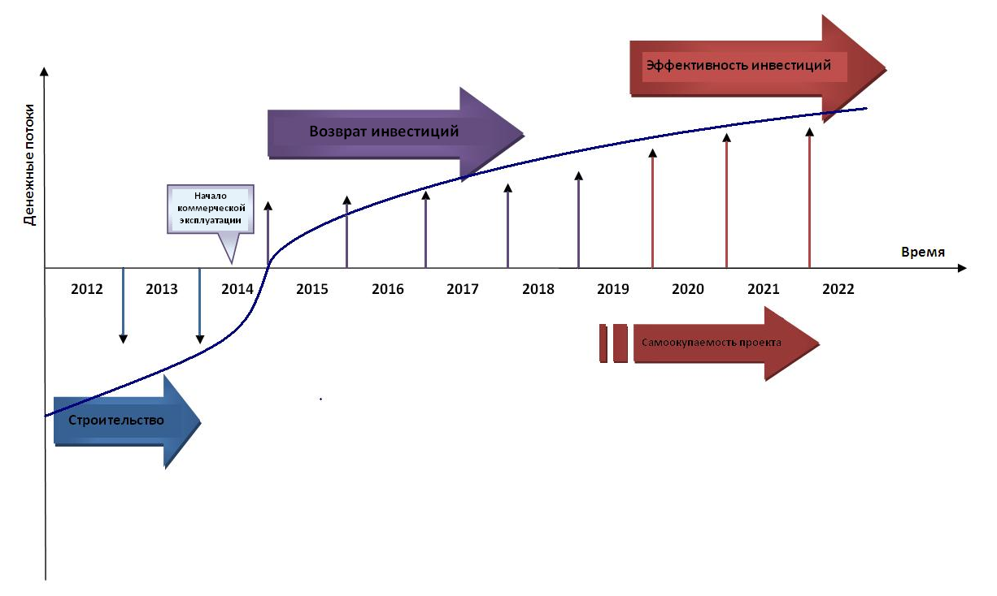
ПОКАЗАТЕЛИ ЭФФЕКТИВНОСТИ ИНВЕСТИЦИЙ В ПРОЕКТ
Этапы реализации проекта строительства конгресс – центра наглядно представлены на приведенной ниже диаграмме.
Начало реализации проекта – 2012 год. Сроки строительства: 2012 – 2013 г.г. Коммерческая эксплуатация: с 2014 года.

Slide 20
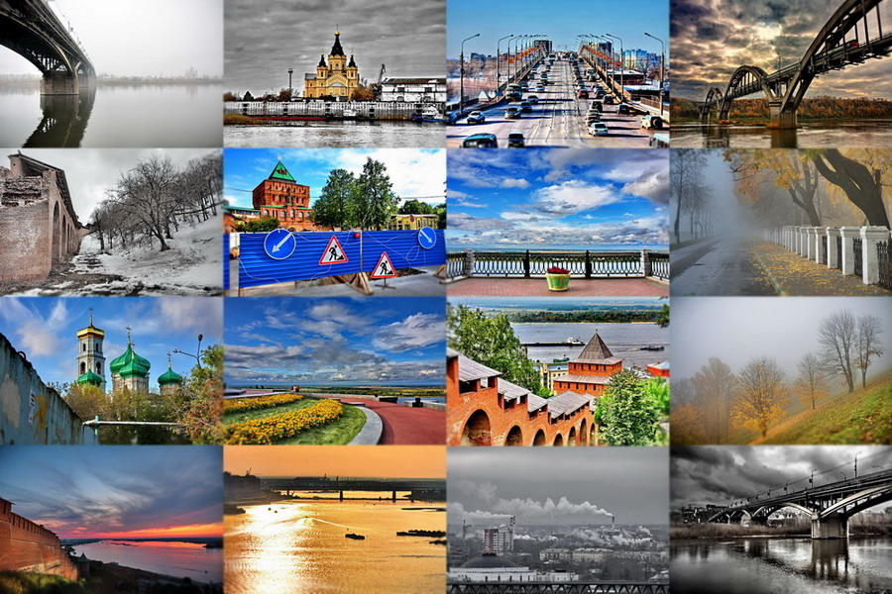
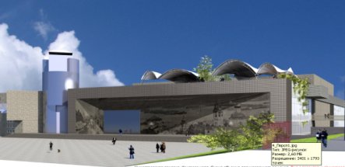
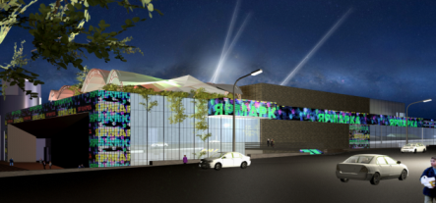
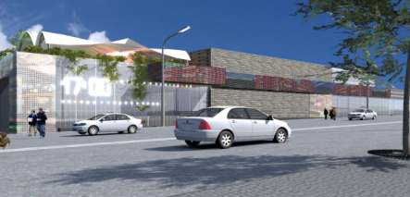
Благодарим за внимание!

